Slide 1
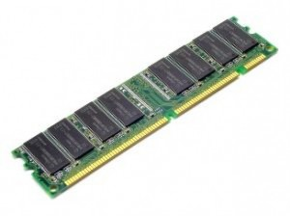
メモリ(RAM)について
2017/1/19
システムテクノロジーセンター
加賀山 龍

Slide 2
目次
1.はじめに
2.RAMの歴史
3.RAMの構造、種類
4.メモリの管理
5.近年のRAM

Slide 3
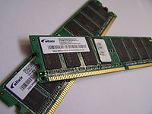
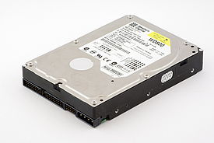
はじめに
記憶装置
コンピュータが処理するデータの保持に使う部品の総称
記憶装置の分類
記憶装置
主記憶装置
補助記憶装置

Slide 4
はじめに
主記憶装置
CPUが直接アクセスすることができる記憶装置
半導体メモリ(RAM、ROM)
補助記憶装置
CPUが直接アクセスすることができない記憶装置
ハードディスク、フラッシュメモリ

Slide 5
はじめに
主記憶装置
CPUが直接アクセスすることができる記憶装置
主記憶装置の分類
主記憶装置
RAM(Random Access Memory)
ROM(Read Only Memory)

Slide 6
はじめに
RAM と ROMという言葉
どちらも電気信号を使って読み書きをする半導体メモリ
RAM と ROMの違い
名称 | 用途
RAM(Random Access Memory) | 自由に読み書きが行われるメモリ
ROM(Read Only Memory) | 読み出し専用のメモリ

Slide 7
RAMとは…
コンピュータで使用する主記憶装置
Random Access Memory
データのアクセス方式
ランダムアクセス…先頭からレコードに記録されている
順番に検索する
シーケンシャルアクセス…前から順に検索していく
1 | 4 | 2 | 3
1 | 2 | 3 | 4
ランダムアクセス
シーケンシャルアクセス
Notes:
ランダムアクセス…一定の速度
シーケンシャル…前から順番に検索(前の方のレコードを参照するなら早い)

Slide 8
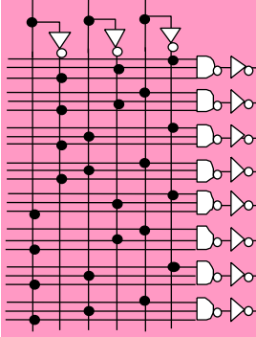
RAMの回路
複数入力を1つの信号として出力するマルチプレクサを採用
RAMの回路
複数の信号を1つの共有された伝送路で送ることを多重化
図 :http://www.dsl.hiroshima-u.ac.jp/~iwa/text/LB6.Memory.pdf P6

Slide 9
目次
1.はじめに
2.RAMの歴史
3.RAMの構造、種類
4.メモリの管理
5.近年のRAM

Slide 10
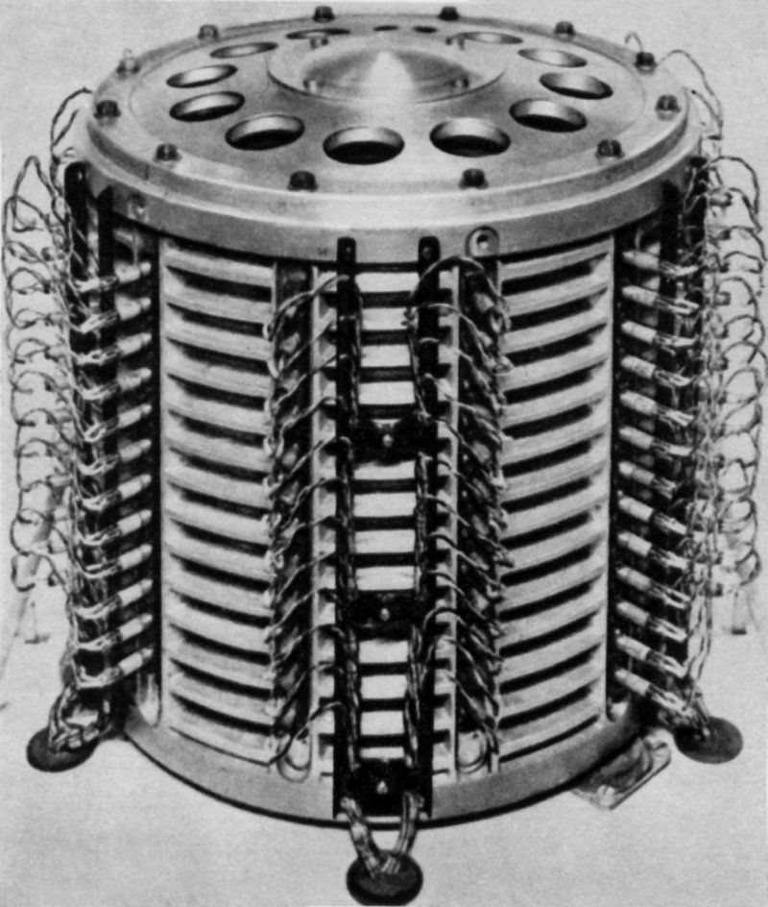
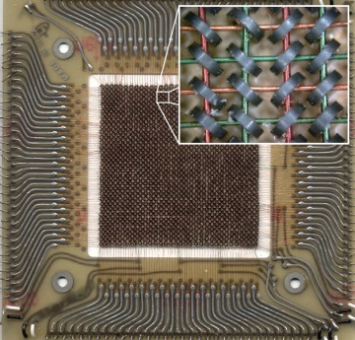
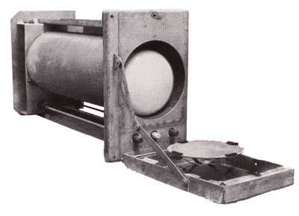
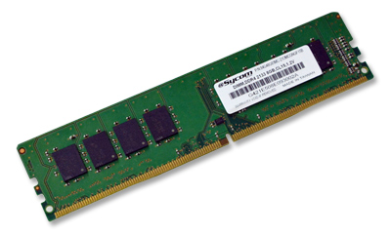
RAMの歴史
半導体メモリ
磁気コアメモリ
磁気ドラムメモリ
ウィリアムス管
現在
1970年
1960年
1950年

Slide 11
RAMの歴史
ウィリアムス管
ブラウン管の蛍光面に衝突した電荷を測定する記憶装置
時期
~1950年前半
特徴
・電荷はすぐ失われてしまう
ため繰り返し電子を衝突さ
せる必要がある
・ウィリアムス管の評価として
Manchester Small-Scale Experimental Machine
が設計された

Slide 12
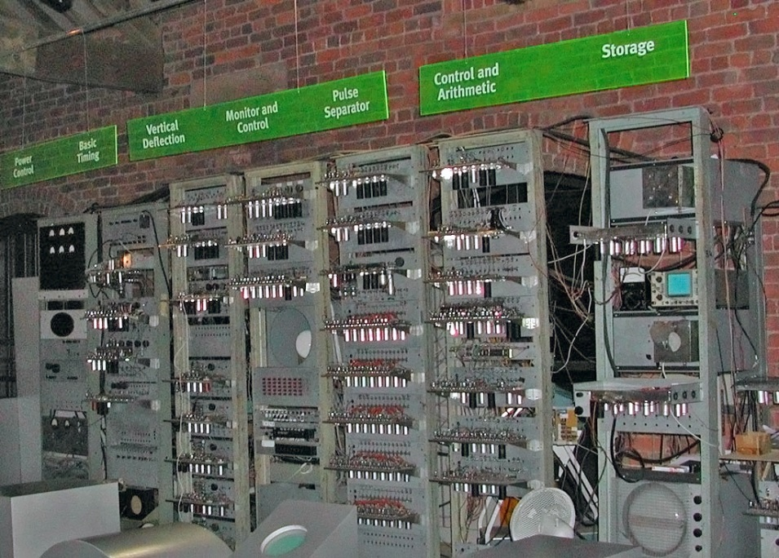
RAMの歴史
Manchester Small-Scale Experimental Machine(SSEM)
世界初のプログラム内蔵式コンピュータ
時期
1948年6月に動作
特徴
・ウィリアムス管の評価用
に設計
・メモリ容量は32ワード
・可能な算術演算は減算と正負反転のみだった

Slide 13
RAMの歴史
磁気ドラムメモリ
HDDの円盤をドラム状にしたような記憶装置
時期
1950年～1960年
特徴
・磁気コアメモリと比べると安価
・低速であるが大容量記憶できる

Slide 14
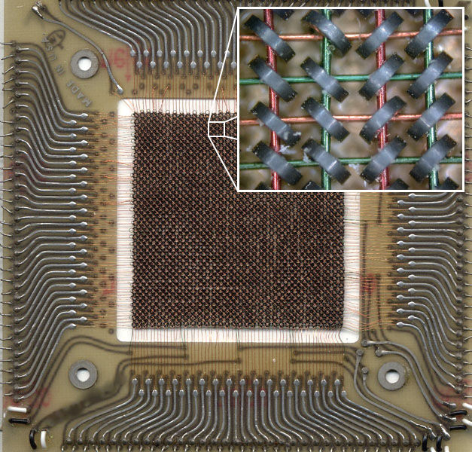
RAMの歴史
磁気コアメモリ
フェライトコアを磁化させることで記憶する記憶装置
時期
1960年後半~1970年前半
特徴
・読み込み書き込みの際には
ケーブルに電流を流す
・データを読み出した際に
記憶したデータが消える

Slide 15
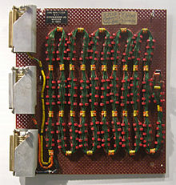
ROMの歴史(補足）
コアロープメモリ
磁気コアメモリと同時期に使用されていたROM
特徴
・NASAの初期の火星探査機やアポロ誘導
コンピュータで使用されていた
・2進法で記載されたプログラム
・導線がコア(赤い丸)を通れば1
コアを通らなければ0を返す

Slide 16
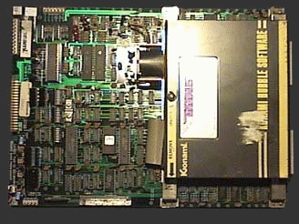
補助記憶装置の歴史(補足）
磁気バブル
・結晶上にできた磁性の膜面に、磁場を加えた際に発生する
円筒(泡)状の磁区のこと
・バブルの有無で「0」と「1」を対応させることが可能
磁気バブルメモリ
・磁気バブルを利用して作られた補助記憶装置
・振動や埃に影響を受けない
・外部の磁気の影響を受けやすい

Slide 17
RAMの歴史
半導体メモリ
磁気コアメモリ
磁気ドラムメモリ
ウィリアムス管
現在
1970年
1960年
1950年

Slide 18
目次
1.はじめに
2.RAMの歴史
3.RAMの構造、種類
4.メモリの管理
5.近年のRAM

Slide 19
RAMについて
特徴
・RAMは電源を切ると記憶内容が消えてしまう揮発性の性質
・シリコンなどの半導体でできた部品(半導体素子)で構成
構成
・一般的にはMOSFETと呼ばれるトランジスタで構成
・記憶容量が大きいほど、多くのMOSFETを1つのチップ内
に集積する必要がある
Notes:
半導体(導体と絶縁体の中間の伝導率をもつ物質。
MOSFET(モスエフイーティー)

Slide 20
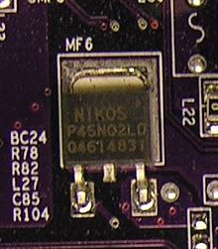
RAMについて
MOSFET( metal-oxide-semiconductor field-effect transistor)
用途
LSIの中で最も一般的に使用されている
直訳
酸化金属半導体電界効果トランジスタ
特徴
動作速度は遅いが、比較的単純に取り付けることが可能
電界効果トランジスタ
電極に電圧をかけて端子管の
電圧を制御するトランジスタ
Notes:
ゲート電極に電圧をかけ、ソースドレイン端子管の電流を制御するトランジスタ

Slide 21
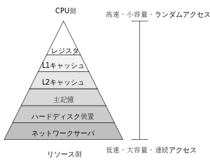
メモリヒエラルキー
記憶装置のコストバランス
理想
大容量×高速
現実
小容量×高速≒大容量×低速
使用用途に合わせて
記憶装置を利用
メモリヒエラルキーの例
複数段階にまたがった記憶構造
Notes:
L2キャッシュ:CPUの速度とメモリの速度のギャップを埋めるために使われるメインメモリーより小容量ながら高速メモリ

Slide 22
RAMについて
RAMは2種類に分類することができる
種類
RAM
SRAM
DRAM
種類 | 用途 | 容量 | 速度 | 電力
SRAM | キャッシュメモリ | 小 | 速 | 小
DRAM | メインメモリ (主記憶装置) | 大 | 遅 | 大
Notes:
キャッシュ データの貯蔵庫
HDDに搭載されているキャッシュメモリ
理由: ディスクのアクセスを高速化させるため(CPUの待ち時間短縮
)
磁性体の円盤に直接書き込むと円盤を回転させる、ヘッドを移動させる動作がある
CPU キャッシュ HDD

Slide 23
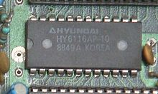
RAMの種類
SRAM(Static Random Access Memory)
特徴
・定期的なリフレッシュ(記憶保持動作)が不要
・高速ではあるが、コストが高い
・フリップフロップと呼ばれる複雑な順序回路が使用
用途
キャッシュメモリ
※リフレッシュ…RAMのコンデンサに電荷を蓄えること

Slide 24
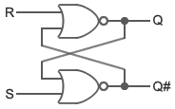
RAMの種類
フリップフロップ(FF)
・出力が過去の入力にも依存する順序回路の一種
・1ビット(0または1)の情報を一時的に保持
フリップフロップの種類
RS-FF(リセットセット)
T-FF(トグル)
JK-FF
RS-FF回路図
RST-FF(リセットセットトグル)
D-FF(ディレイ)

Slide 25
RAMの種類
DRAM(Dynamic Random Access Memory)
特徴
特徴
・定期的なリフレッシュ(記憶保持動作)が必要
・低コストで、記憶密度も高い
・SDRAMやDDRなど種類が豊富
用途
メインメモリ(主記憶装置)
Notes:
SDRAM(シンクロナス) 外部クロック(CPU)に同期して読み出しを行うDRAM

Slide 26
DRAMの種別
DDR(Double Data Rate SDRAM)
特徴
特徴
・読み出しでは2、4・8ビット分のセルを1度にアクセス
・出力では読みだした、信号線を切り替えて直列変換を行う
バージョン
DDR2 → DDR3 → DDR4
世代が新しくなるごとにデータ転送速度が速くなる

Slide 27
目次
1.はじめに
2.RAMの歴史
3.RAMの構造、種類
4.メモリの管理
5.近年のRAM

Slide 28
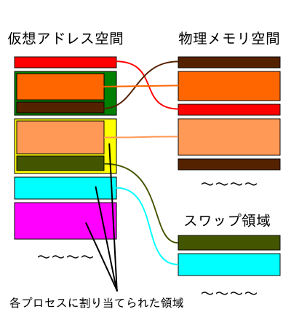
メモリの管理
バーチャルメモリ(仮想記憶)
・メモリ管理の仮想化技法
・プログラムは主記憶装置
または補助記憶装置
の空き領域に配置される
OSが物理メモリを連続した
主記憶装置に見えるよう提供
仮想(論理)アドレス
仮想化の際にメモリ管理ユニットから割り当てられた
プログラムから見たメモリのアドレス
Notes:
メモリ管理ユニット(MMU)memory Management Unit
コンピュータのハードウェア CPUの要求するメモリアクセスを処理

Slide 29
メモリの管理
 | 仮想(論理)アドレス | 物理(実)アドレス
概要 | プログラムから見た メモリのアドレス | 実際の物理メモリに 割り当てられるアドレス
数 | プログラムの数 | １だけ
仮想アドレス空間
物理アドレス空間
仮想アドレスの有効範囲
物理アドレスの有効範囲

Slide 30
バーチャルメモリの管理
SWAP(スワップ)
使用されていない主記憶装置のメモリ領域を
補助記憶装置のメモリ領域と交換する
1.メモリの内容をHDDに移す
2.使用する際にHDDからメモリに取り出す
管理方法
バーチャルメモリ
セグメント方式
ページング方式

Slide 31





バーチャルメモリの管理
ページング方式
・一定の大きさの領域を単位として行う方式
・ページと呼ばれる小さな単位に分割され管理
特徴
・プログラムに割り当てるメモリが連続である必要がない
・大きなフラグメンテーションがほとんど発生しない
ページ
メモリ
HDD
Notes:
ページ単位でスワップすることができる

Slide 32


バーチャルメモリの管理
セグメント方式
・プログラムやデータの大きさで管理する方式
・セグメントと呼ばれる可変な大きさで管理
特徴
・大きなフラグメンテーションが発生する可能性
・セグメント間でデータの保護が可能
セグメント
メモリ
HDD

Slide 33
バーチャルメモリの管理
フラグメンテーション(断片化)
HDDの状態
初期
処理が遅くなる
デフラグメンテーション
断片化
システムデータ
その他データ

Slide 34
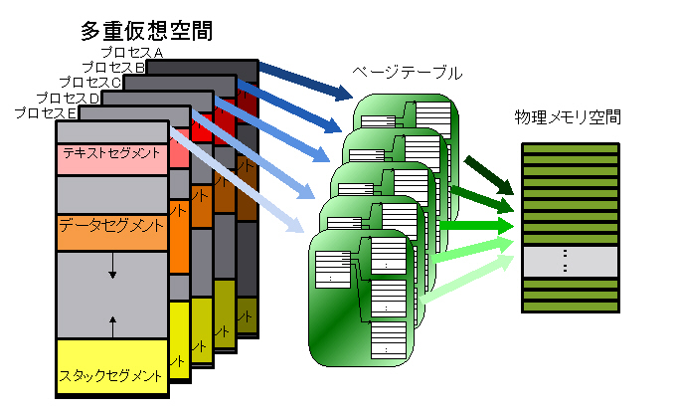
バーチャルメモリの管理
多重化仮想記憶
・セグメント方式とページング方式を組み合わせた方式
・プロセスに割り当てるメモリ領域をセグメントで確保
・セグメント内の領域はページング方式で処理
コンテキストスイッチ
共有メモリ
Notes:
最近のトレンド
メモリ領域間の保護が容易
メモリの有効活用
複数のプロセスが1つのCPUを共有できるようにCPUの状態を保存したり、
復元したりする過程をコンテキストスイッチ
複数のプロセスが同時並行にアクセスするメモリを共有メモリ

Slide 35
目次
1.はじめに
2.RAMの歴史
3.RAMの構造、種類
4.メモリの管理
5.近年のRAM

Slide 36
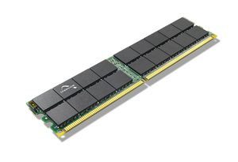
近年のRAM
EcoRAM
・Spansionが開発した検索サーバー向けメモリ
・基本は1枚32GB、NOR型のフラッシュメモリ
・リフレッシュ動作が不要であるため消費電力が低い
・DRAMと比較すると消費電力は1/8程度
Notes:
NOR型のランダムアクセスが早い

Slide 37
ご清聴ありがとうございました!

